Slide 1

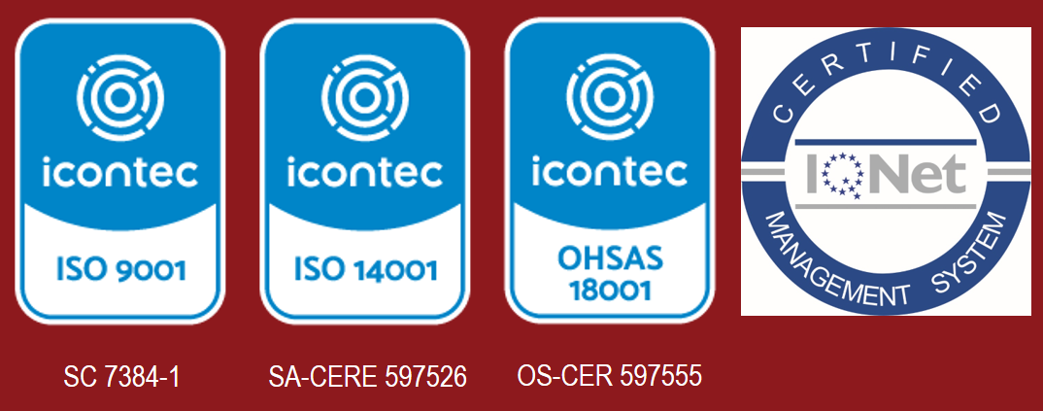

INFORME
Estadísticas Institucionales – Agosto 2020
Equipo de trabajo
Oficina Aseguramiento de la Calidad
www.usco.edu.co
Vigilada MinEducación

Slide 2
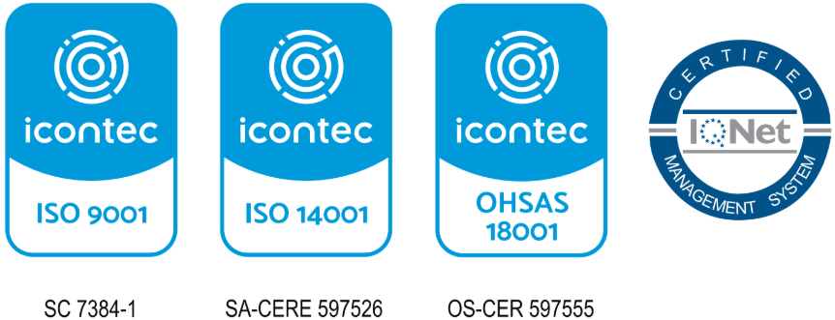
Programas Académicos Activos: 77
SNIES Julio de 2020
NEIVA - 68
Pregrado |  | Postgrados
Tecnología | 2 | Especialización Universitaria | 12
Universitario | 27 | Especialización Medico Quirúrgica | 6
 |  | Maestría | 18
 |  | Doctorado | 3
GARZÓN - 2 |  | LA PLATA - 2 | PITALITO – 5
Universitario 2 |  | Universitario 2 | Universitario 5
Fuente: Elaboración propia, Oficina Aseguramiento de la Calidad – SNIES Julio 2020

Slide 3
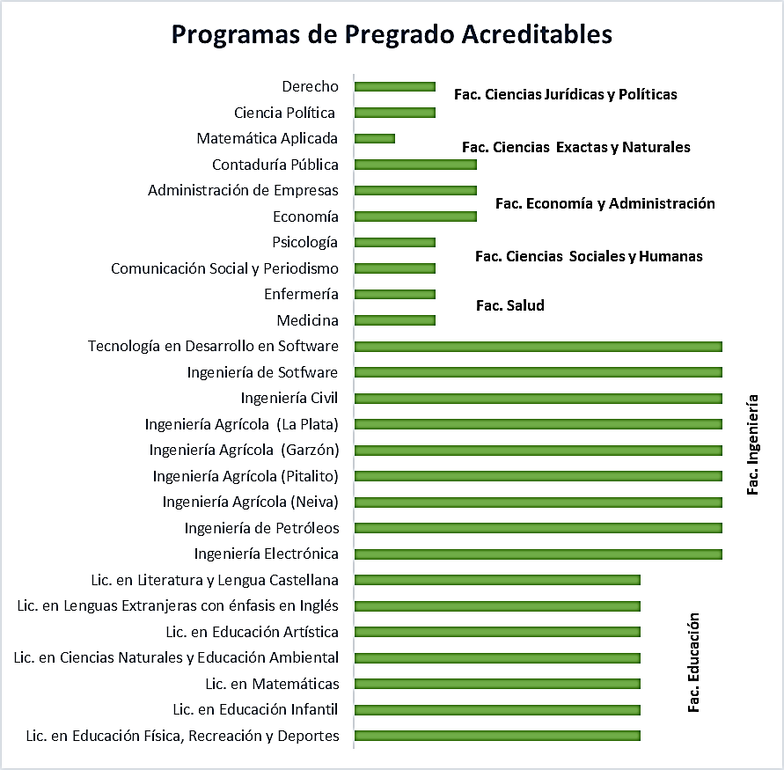
Programas Pregrado Acreditables: 26
Fuente: Elaboración propia, Oficina Aseguramiento de la Calidad

Slide 4
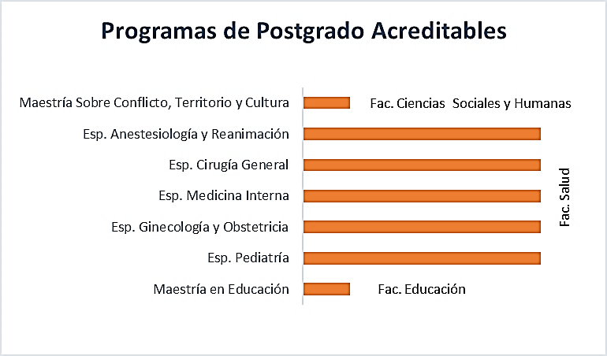
Programas de Postgrado Acreditables: 7
Fuente: Elaboración propia, Oficina Aseguramiento de la Calidad

Slide 5
Programas Académicos Acreditados: 12
Fuente: Elaboración propia, Oficina Aseguramiento de la Calidad

Slide 6
Relación % Programas Acreditados sobre Acreditables
Agosto de 2020
Fuente: Elaboración propia, Oficina Aseguramiento de la Calidad

Slide 7
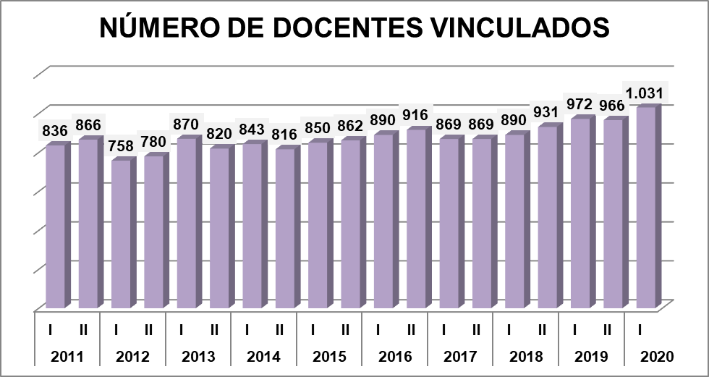
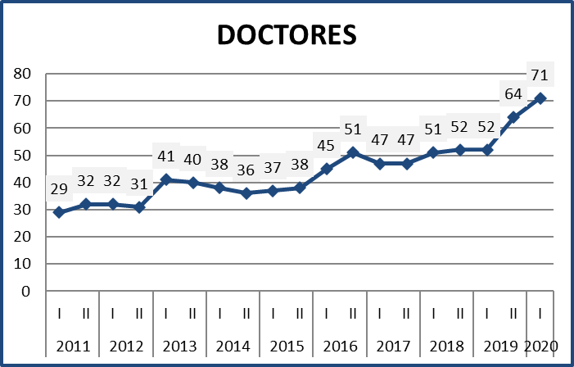
Estadísticas Docentes
Fuente: Elaboración propia, Oficina Aseguramiento de la Calidad – Talento Humano

Slide 8
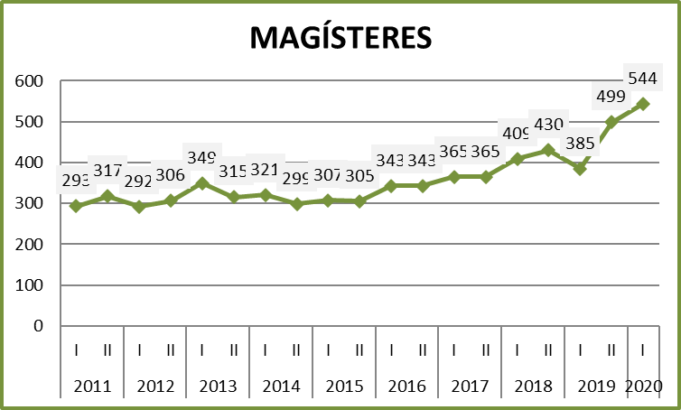
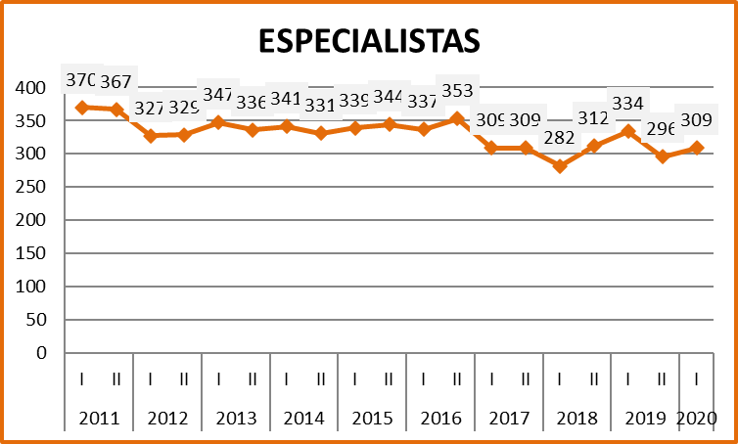
Estadísticas Docentes
Fuente: Elaboración propia, Oficina Aseguramiento de la Calidad – Talento Humano

Slide 9
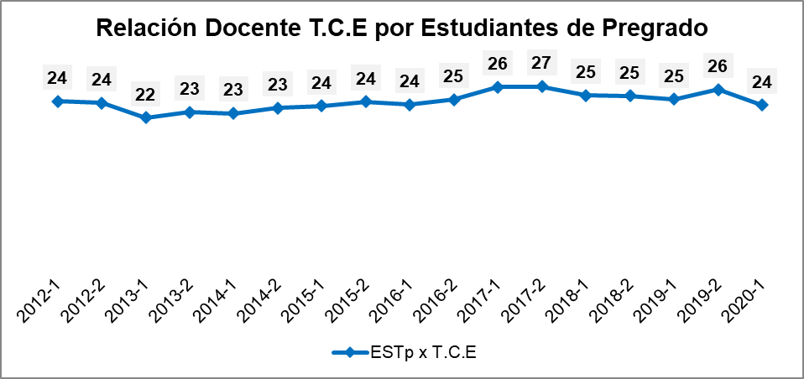
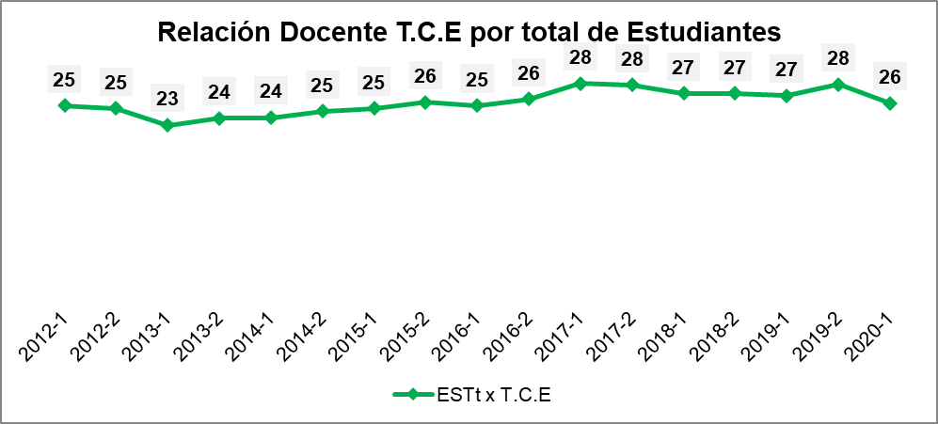
Estadísticas Docentes
Fuente: Elaboración propia, Oficina Aseguramiento de la Calidad – Talento Humano

Slide 10
Deserción por período SPADIES 2.8 y Retención
Período | Tasa de deserción | Tasa de retención
2012-1 | 6,78% | 93,22%
2012-2 | 9,74% | 90,26%
2013-1 | 6,54% | 93,46%
2013-2 | 7,79% | 92,21%
2014-1 | 12,15% | 87,85%
2014-2 | 24,61% | 75,39%
2015-1 | 8,27% | 91,73%
2015-2 | 6,50% | 93,50%
2016-1 | 10,27% | 89,73%
2016-2 | 21,67% | 78,33%
2017-1 | 10,30% | 89,70%
2017-2 | 8,14% | 91,86%
2018-1 | 11,56% | 88,44%
2018-2 | 13,67% | 86,33%
2019-1 | 8,5% | 91,5%
2019-2 | 10,71% | 89,29%
* La tasa de Deserción por Periodo SPADIES 2.8 es la proporción de estudiantes que estando matriculados dos semestres atrás son clasificados como desertores un año después. Matemáticamente, se toma el número de desertores en t sobre los matriculados no graduados en t-2.
** La tasa de retención es el inverso de la tasa de deserción por período, es decir la proporción de los estudiantes que permanecen activos en el sistema.
Fuente: Sistema para la Prevención de la Deserción en Educación Superior (SPADIES) – 13/08/2020.

Slide 11
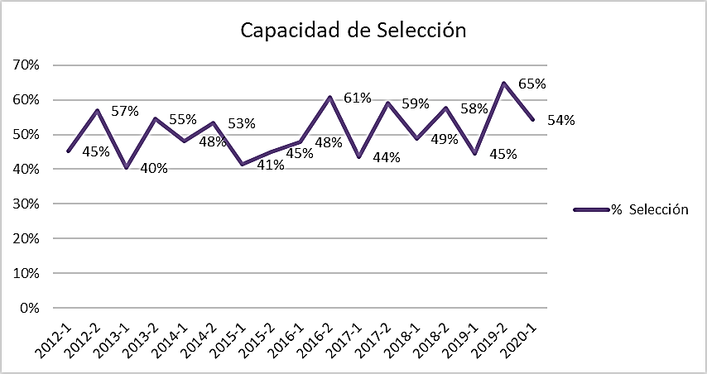
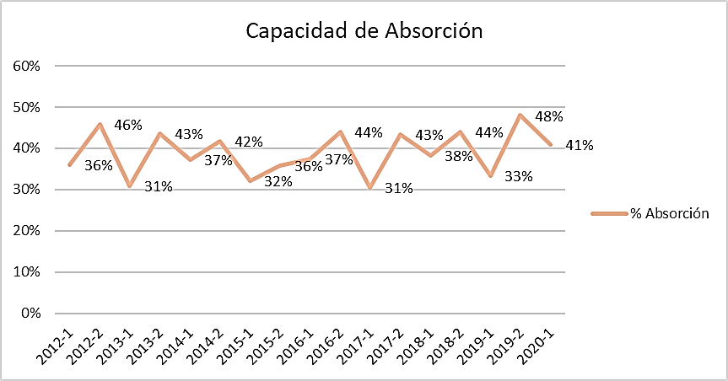
Estadísticas Estudiantes
Fuente: Aseguramiento de la Calidad con datos del Centro de Información, Tecnologías y Control Documental – Usco.
(Fecha de corte agosto de 2020)

Slide 12
Estadísticas Estudiantes
Fuente: Aseguramiento de la Calidad con datos del Centro de Información, Tecnologías y Control Documental – Usco.
(Fecha de corte agosto de 2020)

Slide 13
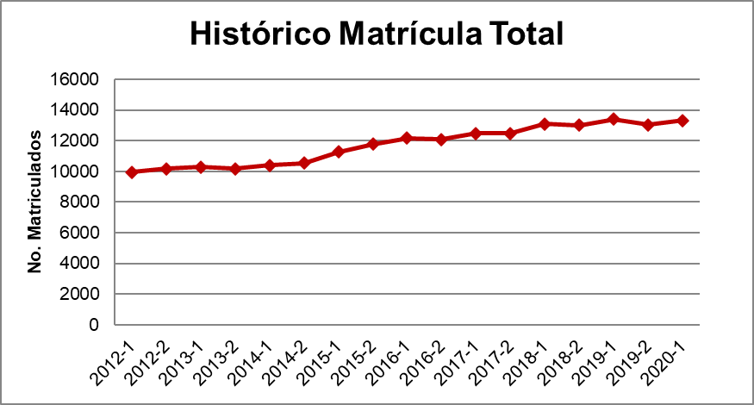
Estadísticas Estudiantes
Fuente: Aseguramiento de la Calidad con datos del Centro de Información, Tecnologías y Control Documental – Usco.
(Fecha de corte agosto de 2020)

Slide 14
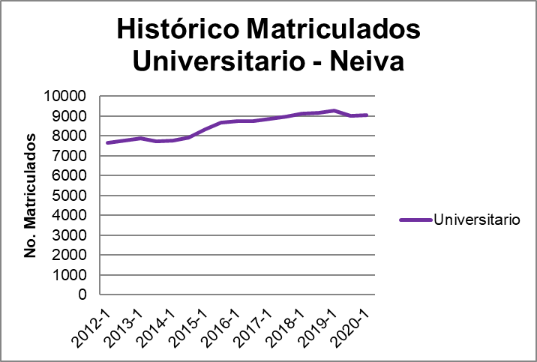
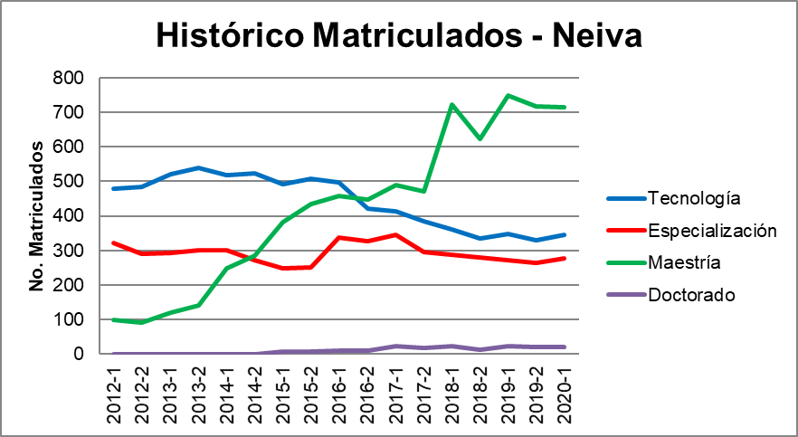
Estadísticas Estudiantes
Fuente: Aseguramiento de la Calidad con datos del Centro de Información, Tecnologías y Control Documental – Usco.
(Fecha de corte agosto de 2020)

Slide 15
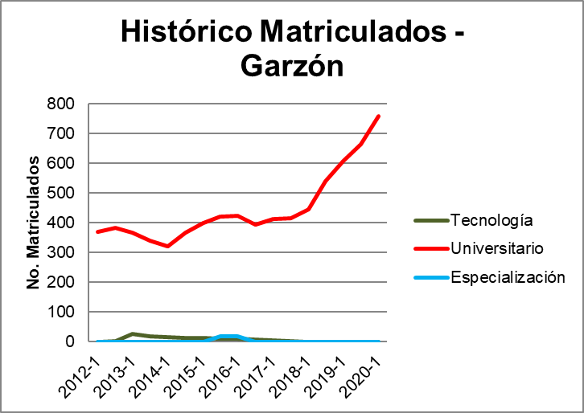
Estadísticas Estudiantes
Fuente: Aseguramiento de la Calidad con datos del Centro de Información, Tecnologías y Control Documental – Usco.
(Fecha de corte agosto de 2020)

Slide 16
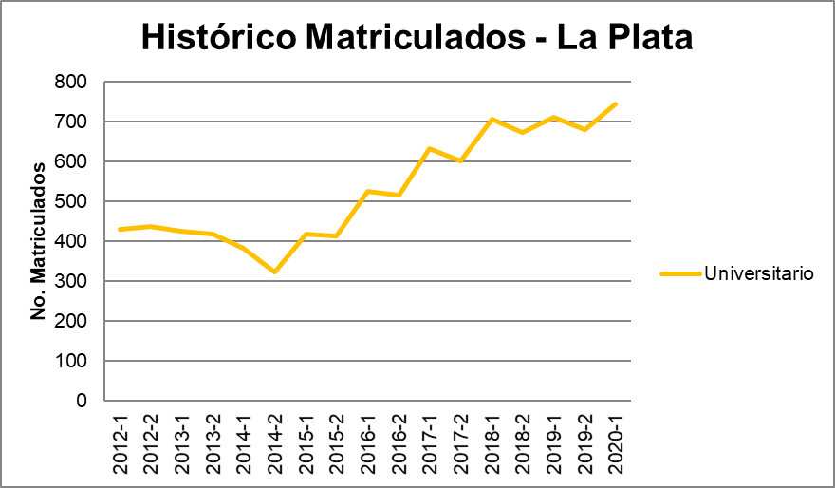
Estadísticas Estudiantes
Fuente: Aseguramiento de la Calidad con datos del Centro de Información, Tecnologías y Control Documental – Usco.
(Fecha de corte agosto de 2020)

Slide 17
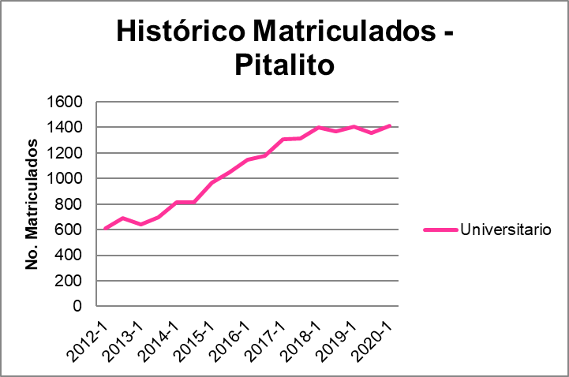
Estadísticas Estudiantes
Fuente: Aseguramiento de la Calidad con datos del Centro de Información, Tecnologías y Control Documental – Usco.
(Fecha de corte agosto de 2020)

Slide 18
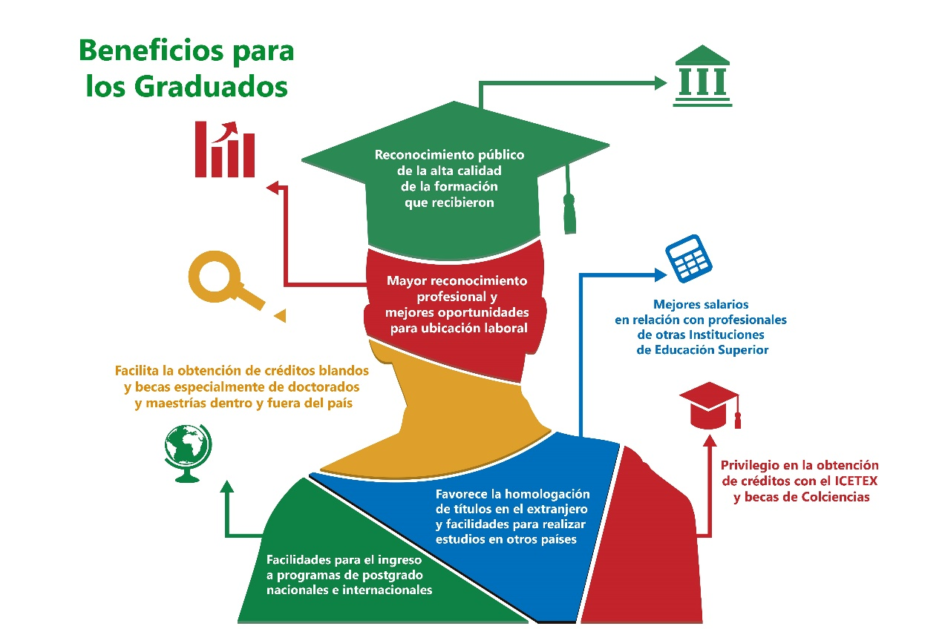
Estadísticas Graduados
Graduados total | 39.126
 | 30/06/2020
Fuente: Aseguramiento de la Calidad con datos del Centro de Información, Tecnologías y Control Documental – Usco.
(Fecha de corte junio de 2020)

Slide 19
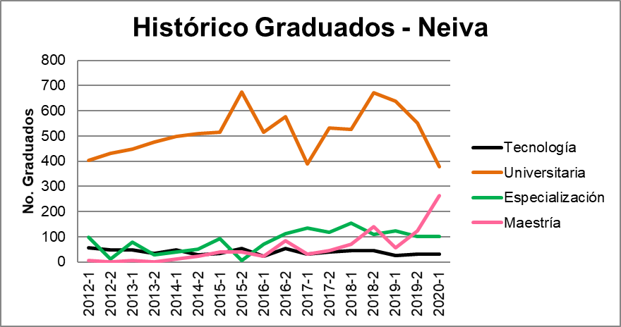
Estadísticas Graduados
Fuente: Aseguramiento de la Calidad con datos del Centro de Información, Tecnologías y Control Documental – Usco.
(Fecha de corte agosto de 2020)

Slide 20
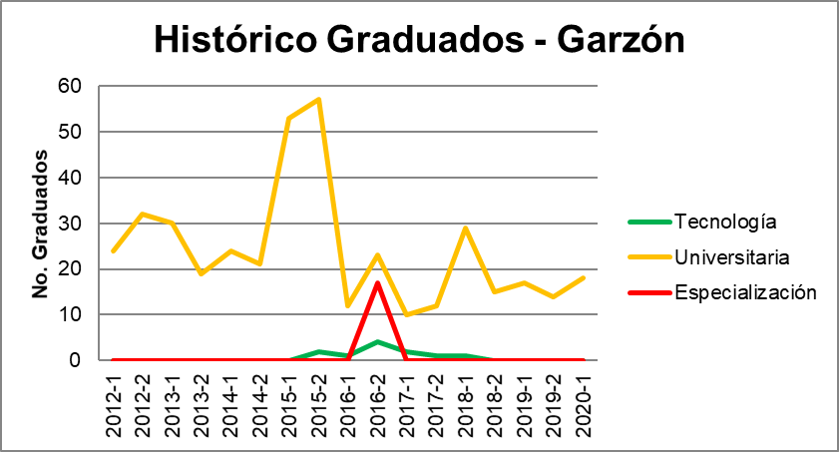
Estadísticas Graduados
Fuente: Aseguramiento de la Calidad con datos del Centro de Información, Tecnologías y Control Documental – Usco.
(Fecha de corte agosto de 2020)

Slide 21
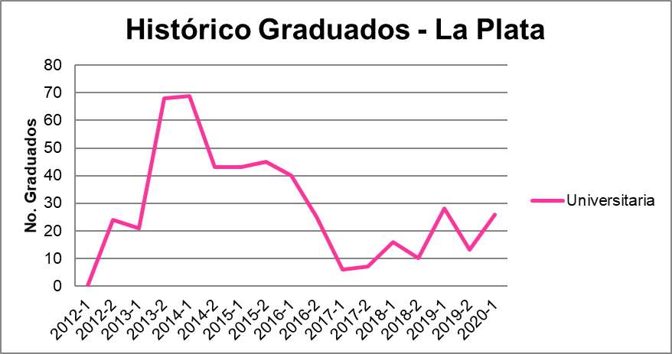
Estadísticas Graduados
Fuente: Aseguramiento de la Calidad con datos del Centro de Información, Tecnologías y Control Documental – Usco.
(Fecha de corte agosto de 2020)

Slide 22
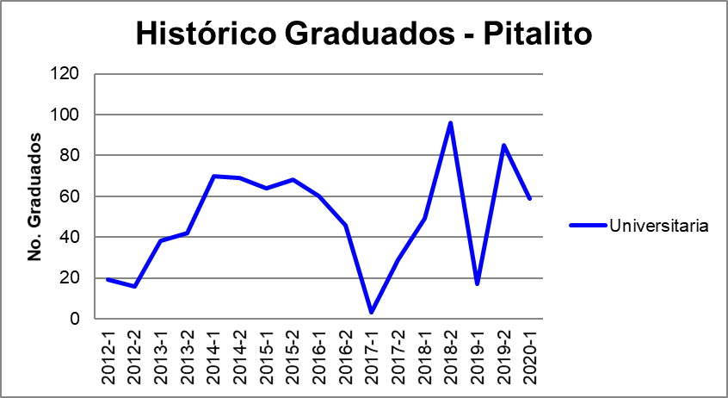
Estadísticas Graduados
Fuente: Aseguramiento de la Calidad con datos del Centro de Información, Tecnologías y Control Documental – Usco.
(Fecha de corte agosto de 2020)

